Slide 1
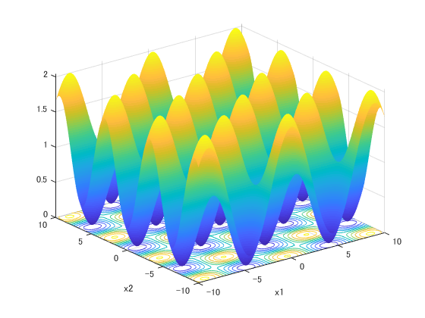
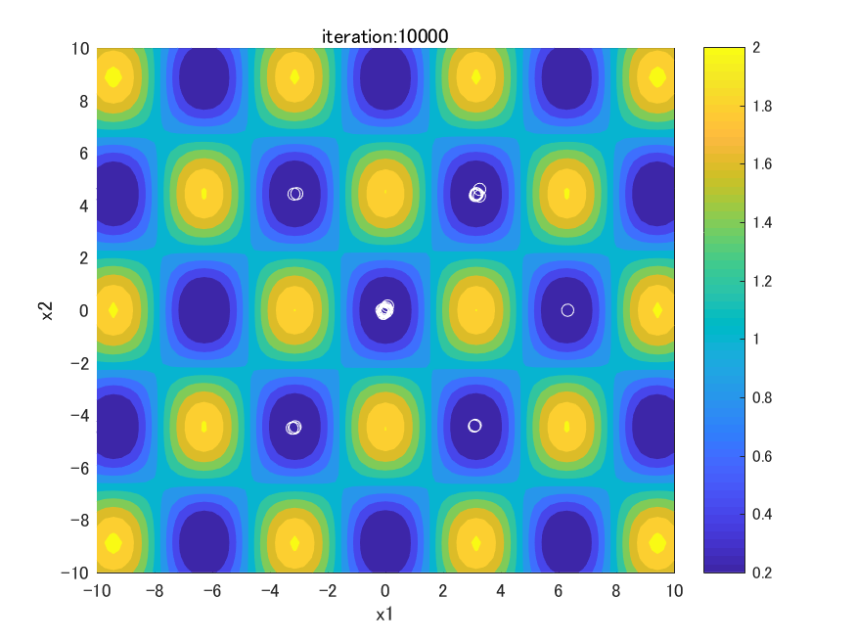
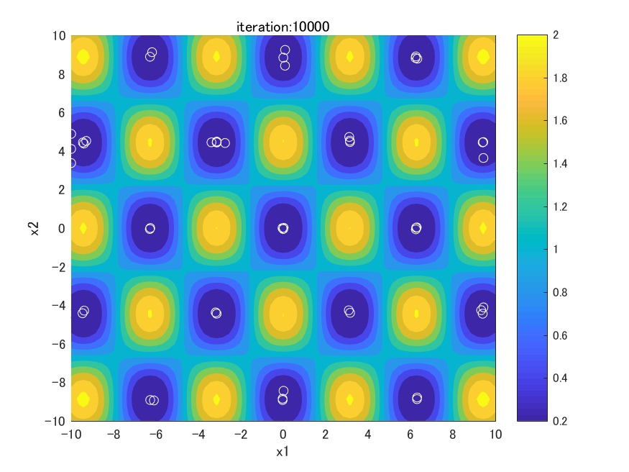
SS04-10
電気通信大学 〇岩瀬拓哉 高野諒 上野史 佐藤寛之 高玉圭樹
複数解探索を考慮した分散型Bat Algorithm
背景: 多峰性最適化における複数解探索
提案: 解空間のスケールや解の数を考慮した複数解探索Bat Algorithm
従来の多点探索アルゴリズムは一つの最良解を参照してその方向へ移動する
最適解周辺に分布
全最適解及び局所解に分布
Griewank 関数
従来手法
提案手法
SS04-10 までお越しください！

